Slide 2
بسم الله الرحمن الرحیم

Slide 3
وزارت علوم، تحقیقات و فناوری
دانشگاه فنی و حرفه ای
(آموزشکده فنی دختران ارومیه)
نام درس: کلیات اقتصاد (خرد و کلان )
جلسه3
گروه مدیریت خانواده این فایل همراه با صدا می باشد مدرس: کبری علی اشرفی فروردین1399

Slide 4
سرفصل ها
خانوارها و بنگاهها
تقاضا
عرضه
تابع تقاضا
تابع عرضه
عرضه و تقاضای بازار
منبع پیشنهادی: کتاب مبانی علم اقتصاد دکتر یگانه موسوی جهرمی

Slide 5
خانوارها و بنگاهها
بنگاه کوچکترین واحد تولید دراقتصاد است. کارش تبدیل نهاده به محصول است. هدف بنگاه حداکثر کردن سود می باشد.
خانوار کوچکترین واحد مصرف در اقتصاد است. فصل مشترک همه خانوارها (1نفره یا چند نفره) این است که در مصرف سبدی ازکالاها و خدمات اشتراک دارند. هدف خانوار حداکثرکردن مطلوبیت است.

Slide 6
در یک چرخه اقتصادی خانوارها از بازار کالاها و خدمات ، کالا را خریداری می کنند و پول پرداخت میکنند و از طرف دیگر خانوارها نیروی کار و سرمایه خود را در اختیار بنگاهها قرار میدهند و حقوق و سود دریافت می کنند.

Slide 7
تقاضا
تعریف تقاضا: مقدار کالا یا خدمتی است که یک مصرف کننده تمایل دارد با توجه به قیمت و سایر عوامل خریداری کند.

Slide 8
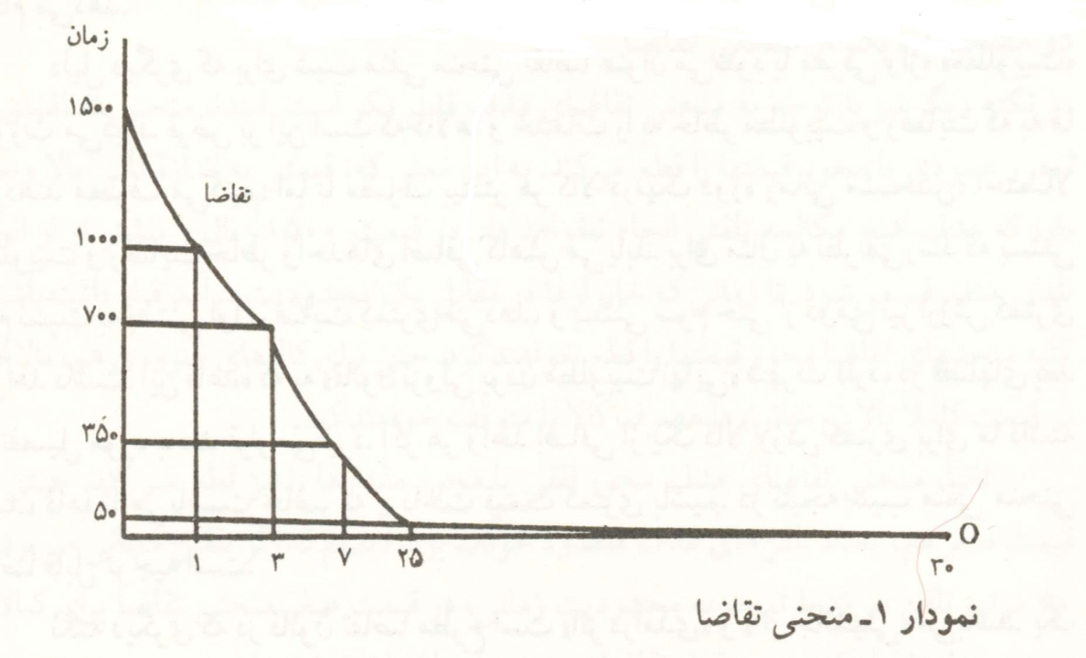
تقاضا
جدول تقاضا : جدولی است که مقادیر مختلف تقاضای یک کالا را در ازای قیمت های مختلف ارائه می کند. به عبارت دیگر جدولی است که دو ستون دارد. یک ستون نشان دهنده قیمتهای مختلف کالا و ستون دیگر بیانگر مقادیر مختلف تقاضا می باشد.
منحنی تقاضا : اگر اطلاعات درون جدول تقاضا را روی دستگاه مختصات نشان دهیم، منحنی تقاضا بدست خواهد آمد. که شیب منحنی تقاضا منفی می باشد یعنی نزولی است.
قیمت کالا
مقدار تقاضا

Slide 9
تقاضا
قانون تقاضا :
به رابطه منفی یا معکوس بین قیمت کالا و مقدار تقاضای آن، قانون تقاضا گفته می شود. یعنی با افزایش قیمت تقاضا کاهش می یابد.

Slide 10
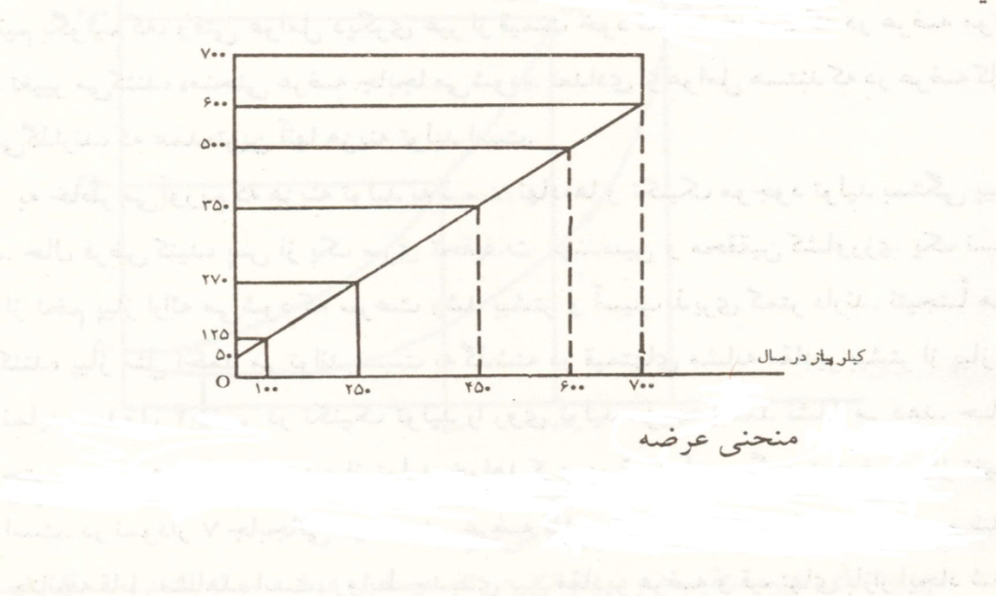
عرضه
تعریف عرضه: مقدار کالا یا خدمتی است که یک تولیدکننده حاضر است با توجه به قیمت و سایر عوامل به بازار عرضه کند.
منحنی عرضه:
و منحنی عرضه صعودی است و دارای شیب مثبت می باشد. چون هرچه قیمت کالا افزایش یابد، عرضه کالا بیشتر می شود.
قیمت کالا
مقدار عرضه

Slide 11
تابع تقاضا
تابع تقاضا : QDx = F(Px ) F´ < 0
در تابع فوق QDx معرف مقدار تقاضای کالای X و Px بیانگر قیمت کالای X می باشد. F´ < 0 است یعنی مشتق تابع منفی است یا به عبارت دیگر شیب منحنی تقاضا منفی است و نشان دهنده رابطه معکوس یا منفی میان قیمت و مقدار تقاضا است.

Slide 12
تابع عرضه :
QSx = F ( Px ) F́ >0
در تابع فوق QSx معرف مقدار عرضه کالای X و Px بیانگر قیمت کالای X می باشد. F́ > 0است یعنی مشتق تابع مثبت است یا به عبارت دیگر شیب منحنی عرضه مثبت است و نشان دهنده رابطه مثبت میان قیمت کالا و مقدار عرضه است.

Slide 13
تقاضای بازار
تقاضای بازار از جمع توابع تقاضای فردی مصرف کنندگان به وجود می آید. هرچه تعداد مصرف کنندگان زیاد باشد، تقاضای بازار نیز افزایش می یابد.

Slide 14
عرضه بازار
عرضه بازار نیز ازجمع توابع عرضه تولیدکنندگان به دست می آید. و هرچقدر تعداد عرضه کنندگان بیشتر شود، مقدار عرضه بازار نیز افزایش می یابد.

Slide 15
خلاصه ای از جلسه 3
هدف بنگاه حداکثر کردن سود می باشد.
هدف خانوار حداکثرکردن مطلوبیت است.
تعریف تقاضا: مقدار کالا یا خدمتی است که یک مصرف کننده تمایل دارد با توجه به قیمت و سایر عوامل خریداری کند.
تعریف عرضه: مقدار کالا یا خدمتی است که یک تولیدکننده حاضر است با توجه به قیمت و سایر عوامل به بازار عرضه کند.
به رابطه منفی یا معکوس بین قیمت کالا و مقدار تقاضای آن، قانون تقاضا گفته می شود. یعنی با افزایش قیمت تقاضا کاهش می یابد.

Slide 16
خود آزمایی
1-قانون تقاضا را بیان کنید.
2- عرضه را تعریف کنید.
3-تابع عرضه و تقاضا را نوشته و علامت شیب را مشخص کنید.

Slide 17
موفق باشید
علی اشرفی

